Slide 1
Web 高性能动画
张林 2014-12

Slide 2
目录
准备知识
高性能动画
总结

Slide 3
准备知识

Slide 4
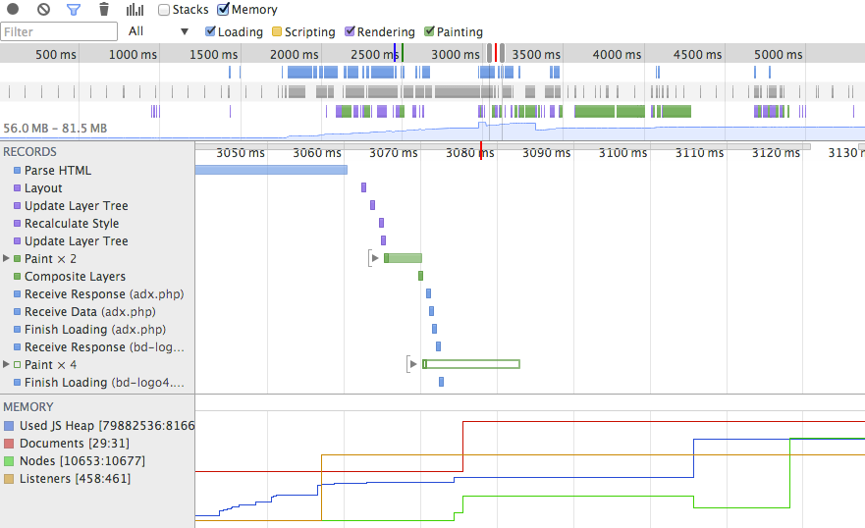
chrome devTools timeline
http://www.kazaff.me/2014/01/18/chrome-developer-tools%E4%B9%8Btimeline%E9%9D%A2%E6%9D%BF/
Notes:
Loading
Parse HTML 浏览器执行HTML解析
Finish Loading 网络请求完毕事件
Receive Data 请求的响应数据到达事件，如果响应数据很大（拆包），可能会多次触发该事件
Receive Response 响应头报文到达时触发
Send Request 发送网络请求时触发
Scripting
Animation Frame Fired 一个定义好的动画帧发生并开始回调处理时触发
Cancel Animation Frame 取消一个动画帧时触发
GC Event 垃圾回收时触发
DOMContentLoaded 当页面中的DOM内容加载并解析完毕时触发
Evaluate Script A script was evaluated.
Event js事件类型
Function Call 只有当浏览器进入到js引擎中时触发
Install Timer 创建计时器（调用setTimeout()和setInterval()）时触发
Request Animation Frame A requestAnimationFrame() call scheduled a new frame
Remove Timer 当清除一个计时器时触发
Time 调用console.time()触发
Time End 调用console.timeEnd()触发
Timer Fired 定时器激活回调后触发
XHR Ready State Change 当一个异步请求为就绪状态后触发
XHR Load 当一个异步请求完成加载后触发
Rendering
Invalidate layout 当DOM更改导致页面布局失效时触发
Layout 页面布局计算执行时触发
Recalculate style Chrome重新计算元素样式时触发
Scroll 内嵌的视窗滚动时触发
Painting
Composite Layers Chrome的渲染引擎完成图片层合并时触发
Image Decode 一个图片资源完成解码后触发
Image Resize 一个图片被修改尺寸后触发
Paint 合并后的层被绘制到对应显示区域后触发

Slide 5
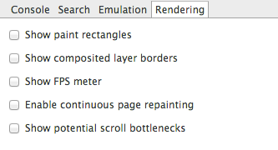
chrome devTools Rendering
http://www.tuicool.com/articles/YvQ7bq
Notes:
1、Show paint rectangles 显示绘制矩形
2、Show composited layer borders 显示层的组合边界（注：蓝色的栅格表示的是分块）
3、Show FPS meter 显示FPS帧频
4、Enable continuous page repainting 开启持续绘制模式 并 检测页面绘制时间
5、Show potential scroll bottlenecks 显示潜在的滚动瓶颈。

Slide 6
页面渲染过程

Slide 7
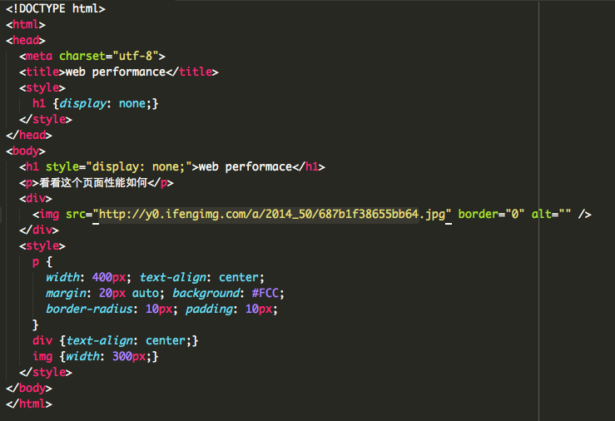
html
Notes:
加载html代码

Slide 8
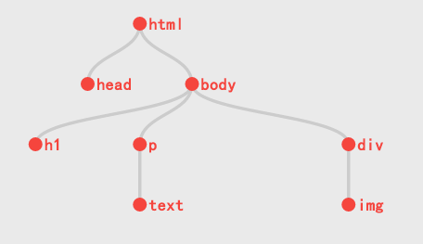
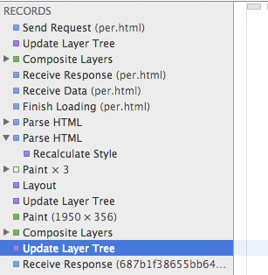
Parse html
Notes:
根据页面上的标签节点生成一棵dom树，分析html

Slide 9
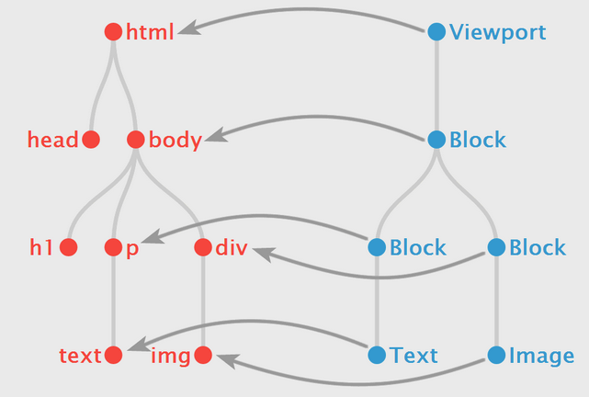
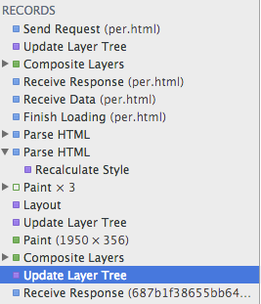
Render Tree
Notes:
分析css，生成渲染树（右侧），渲染树和dom树不是一一对应的，不显示的东西不会暂时不会生成到渲染树上。计算样式

Slide 10
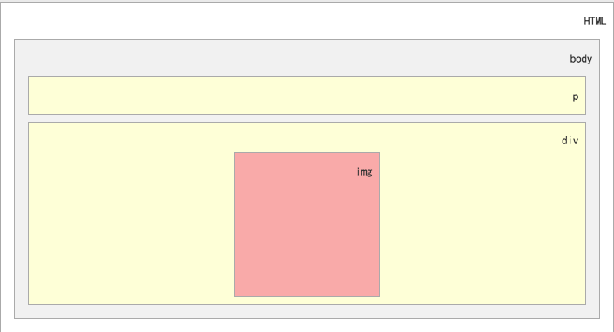
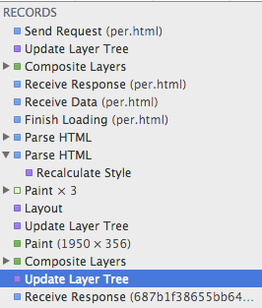
Layout
Notes:
开始绘制渲染工作，进入下一步Layout，将渲染树上的每个节点，根据他的宽度高度盒模型相关的一些属性，计算出他的位置，来生成一个盒子。确定每个元素的位置和大小。

Slide 11
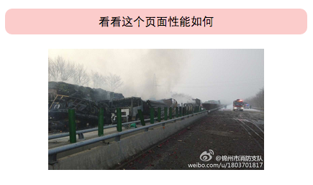

Paint
Notes:
浏览器对每个区域进行填充，生成一个位图

Slide 12
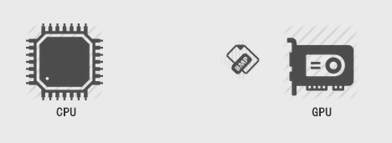
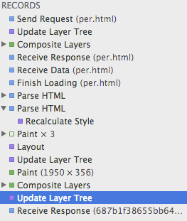
Composite
Notes:
将位图从CPU传递给GPU，由GPU将位图渲染到屏幕上，叫做合成层。

Slide 13
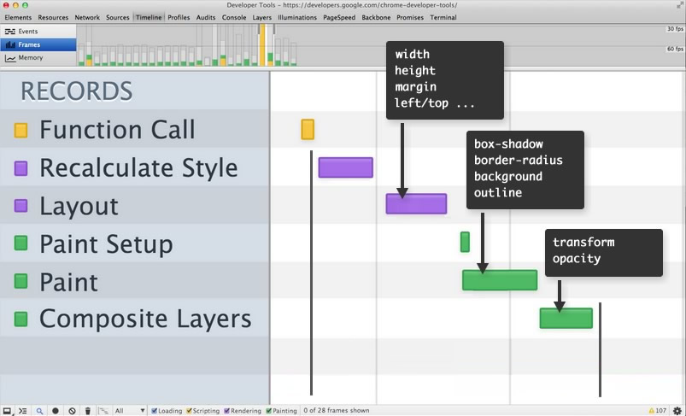
渲染过程
Notes:
分析html -> 生成dom树 -> 计算样式 -> 生成渲染树 -> 计算位置大小 -> 进行填充 -> 生成位图 -> CPU传送到GPU -> 显示到屏幕
改变宽高大小等位置样式会触发 layout
改变颜色 box-shadow等属性会触发 paint
改变透明度 位移 会触发 composite
触发某一个阶段，其后面的阶段也必然会被触发，所以触发的阶段越前，代价越大。

Slide 14
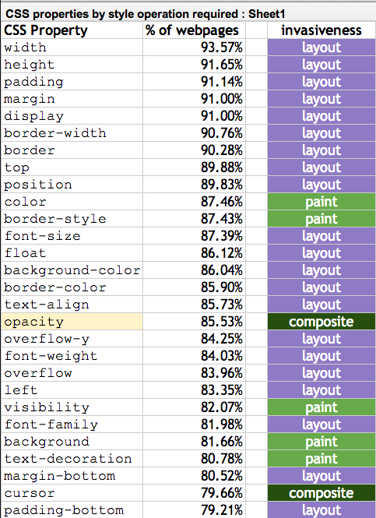
Css style的影响
http://csstriggers.com/

Slide 15
渲染小结
渲染主要三阶段：Layout计算范围，Paint计算展现，Composite合成Bitmap
修改不同CSS属性会触发不同阶段
触发的阶段越前，渲染的代价越高

Slide 16
硬件加速
GPU
Layers

Slide 17
GPU
术语：texture。可看做房在GPU上的位图
GPU擅长对texture进行偏移，放大缩小，旋转，更改透明度。
Notes:
擅长的意思就是GPU做以上事情所需花费的时间很少

Slide 18
Layer模型
浏览器根据CSS属性为元素生成Layers
将Layers作为texture上传到GPU
当改变Layer的transform, opacity属性时，渲染会跳过Layout、paint阶段，直接通知GPU对Layer做变换。

Slide 19
Layer的触发条件
3d或perspective transform属性
使用animation, transition改变opacity, transform的元素
video
canvas
flash
CSS filters
覆盖在Layer上的元素
Notes:
Perspective 透视
使用了硬件加速，会将使用硬件加速的元素从当前层脱离出去

Slide 20
加速与非加速的对比

Slide 21
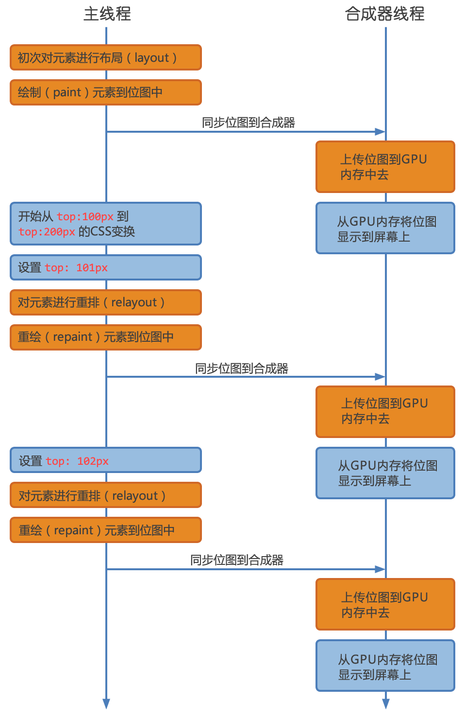
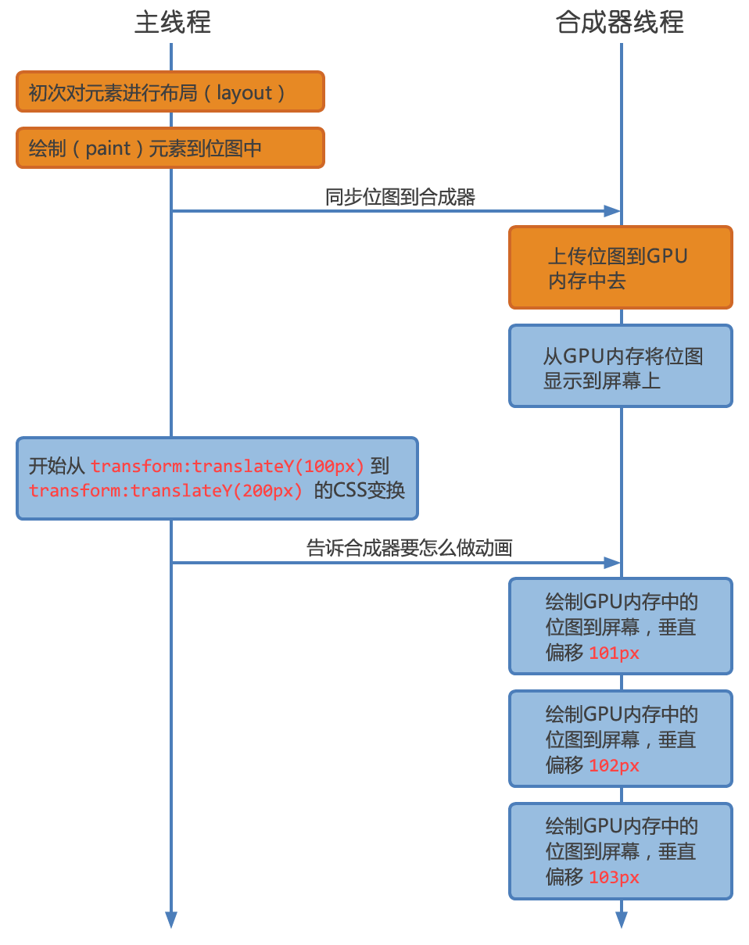
Notes:
硬件加速省去了Layout和Paint的过程
有橙色的渲染代价比较高

Slide 22
节省了哪些时间
CPU进行Layout, Paint的时间
CPU向GPU传输位图的时间

Slide 23
高性能动画

Slide 24
如何实现一个动画
jQuery animation: setTimeout, top/left
Css3
animation, transition, transform

Slide 25
屏幕刷新率
不同国家屏幕刷新频率规格不同，有的国家的为60FPS, 部分国家，如UK，为50FPS
大部分国家都是60FPS

Slide 26
高性能动画的指标
60FPS
1000/60 = 16.7ms

Slide 27
需要解决的两个问题
绘制的时机
绘制一帧的时间

Slide 28
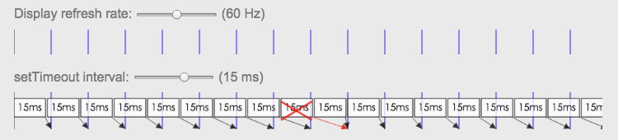
绘制的时机
setTimeout的问题
setTimeout不够精准
依靠浏览器内置时钟更新频率。不同浏览器，setTimeout的最小时间是不同的。
IE8及以前更新间隔最小为15.6ms，而60FPS的一帧时间是16.7，这就导致一个16.7需要俩个15.6才能触发。
main thread 队列
Notes:
Js是单线程的，动画会被前面脚本的执行延迟。

Slide 29
绘制的时机
requestAnimationFrame
定义绘制每一帧前的工作。 requestAnimationFrame(callback)
自动调节频率。callback工作太多无法在一帧内完成，会自动降低为30FPS, 虽然频率降低但比丢帧好。
https://developer.mozilla.org/zh-CN/docs/Web/API/window.requestAnimationFrame

Slide 30
绘制一帧时间
目标：<16ms
16ms中我们要做的事情：
获取数据
计算
渲染

Slide 31
渲染过程
Notes:
1.尽可能触发靠后的过程
2.尽可能让每次过程执行快
下面看看针对每个过程能做哪些优化呢？

Slide 32
触发layout
更改class，导致width, height, margin等size, position相关得属性改变。
读取size, position相关得属性
clientHeight, clientLeft, clientTop, clientWidth, focus(), getBoundingClientRect(), getClientRects(), innerText, offsetHeight, offsetLeft, offsetParent, offsetTop, offsetWidth, outerText, scrollByLines(), scrollByPages(), scrollHeight, scrollIntoView(), scrollIntoViewIfNeeded(), scrollLeft, scrollTop, scrollWidth .....
Notes:
在js对dom节点的样式进行修改的时候，并不是每一次修改，浏览器都会进行重新渲染，而是会积累到一定的数量，统一进行一次渲染过程。但是如果在这中间，如果进行了一些读取值的操作，由于需要准确或者数值，强制进行layout，然后再获取，这就是读取值触发Layout的真相。

Slide 33
尽量不触发Layout
使用transform代替top, left的动画

Slide 34
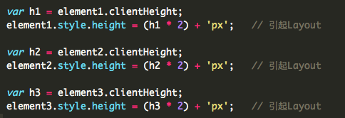
不要频繁触发Layout

Slide 35
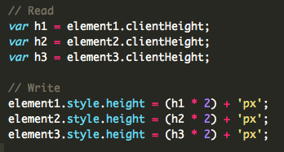
分离读写操作

Slide 36
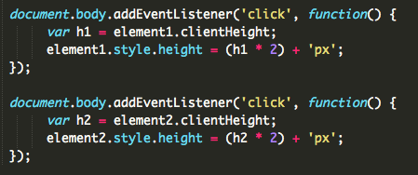
业务场景导致读写无法分离有木有

Slide 37
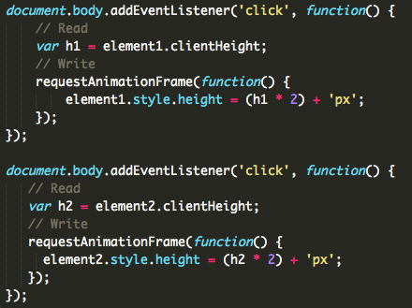
使用requestAnimationRequest推迟执行

Slide 38
Layout小结
不但改变CSS可能导致Layout，读取位置大小相关得属性也会导致Layout
分离读写，减少Layout
面对解耦代码，使用requestAnimationRequest推迟的方法分离读写。

Slide 39
触发Paint
当修改border-radius, box-shadow, color等展示相关属性时，会触发paint

Slide 40
Paint的代价
不同css属性，Paint的代价是不同的
在经常Paint的区域，要避免代价太高的style
box-shadow
Background-attachment: fixed

Slide 41
减少不必要的Paint
gif图即使被其他Layer盖住不可见，也可能导致paint，不需要时应将gif图的display属性设为none。
Notes:
浏览计算可不可见，要比绘制他代价更高。

Slide 42
减小Paint的区域
为引起大范围Paint的元素生成独立的Layer以减小Paint的范围
http://www.html-js.com/article/2402
Notes:
如果你观察到页面上重绘区域太大了，可以找到具体导致重绘的容器，对其生成一个单独的Layer。
如果这个时候，我们给头部的再加个 position:fixed ，然后滚动页面时，会发现整个页面都几乎是绿色框住了， 这主要是所有具有fixed定位的元素，在页面绘制时会处于同一个渲染层级上 ，一头一尾的fixed无疑会导致整个页面进行重绘。

Slide 43
Paint小结
不同CSS Style的paint代价不同，刷新频繁的区域应避免使用这些style
避免不必要的painting, 如藏在底下默默repaint的gif图
通过生成Layer, 尽量减小paint的区域

Slide 44
Composite
GPU也是有限度的
避免意外生成layer
z-index高于Layer的元素，也会生成单独的Layer
Notes:
Composite阶段就是把Paint好的位图上传到GPU显示到屏幕上 做一些位移旋转改变透明度的动画，你都可以通过transform的方法进行，可以避免Layout等
以淘宝网站做例子
硬件加速好用，但是也不要滥用。
z-index高于Layer会生成一个单独Layer的原因是，浏览器虽然可以对层进行合并，但是无法对穿插的层进行合并。
做完动画或者操作以后，我们可以使用show composited layer borders去查看一下是否有意外的Layer生成。

Slide 45
Scroll
将样式操作从scroll事件中剥离
开始滚动后通过event-pointer: none禁止鼠标行为，减少不必要的repaint。
绑定touch事件给Scroll带来的副作用
滚动时，browser会等待touchmove的回调函数完成后，才能决定是否滚动。因此touchmove handler会阻塞默认滚动。
使用css属性touch-action:none，避免阻塞
有的浏览器了做优化，如果区域没绑定touch事件，就不会被js阻塞。
因此不要在不需要touchevent的区域绑定事件, 尤其是document。
mousewheel同理
Notes:
Scroll和动画也是息息相关的，比如一些视差动画，都是通过结合scroll进行开发的。
Scroll触发的频率在不同的浏览器和设备上触发频率也是不尽相同的，有间隔特别短，也有间隔特别长的。
我们不应该在每次scroll的操作中做太多与样式相关的操作。在滚动的时候，只需要记录下有用的信息。
Zepto就是将所有的所有的touch事件代理在body上，导致性能降低。

Slide 46
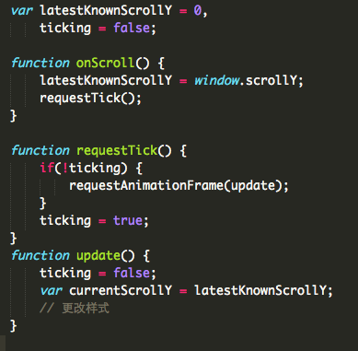
将样式操作从scroll中分离

Slide 47
总结

Slide 48
什么会导致动画性能降低
频繁触发Layout
对会触发Layout的属性做动画
大范围的paint
昂贵的paint
scroll, hover等用户交互引起的代价
避免在动画过程中触发垃圾回收

Slide 49
使用工具对性能进行监控
Timeline
show paint rectangles
show composite layer borders
continuous painting mode
show scroll bottleneck

Slide 50
对于低端浏览器
GPU加速是没有的
Layer也是没有的
渲染过程的基本原则是一致的
避免使用一些触发高代价渲染的触发，比方说Layout
对读取的样式值进行缓存，避免重复读取。
进行样式的读写分离
做一些降级处理，简化动画，改变业务
降低帧数（60降到30）

